Slide 1
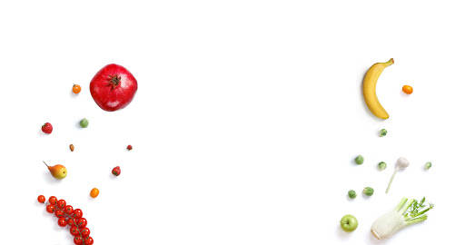
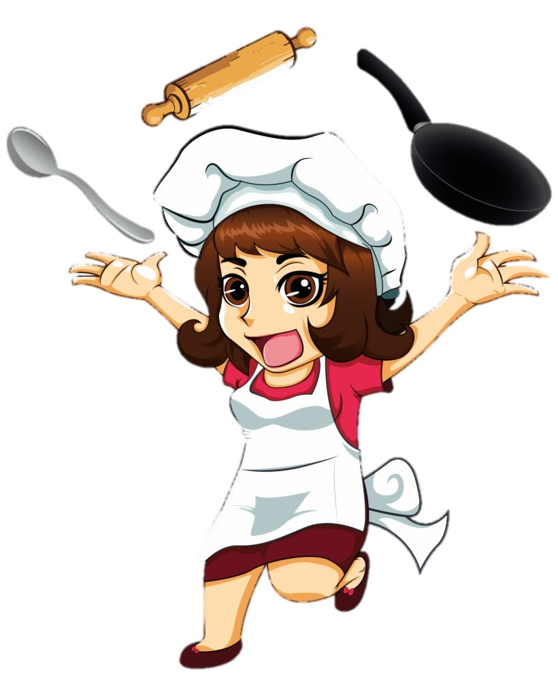
Design Thinking
Srisuda Wongvoraruj

Slide 2
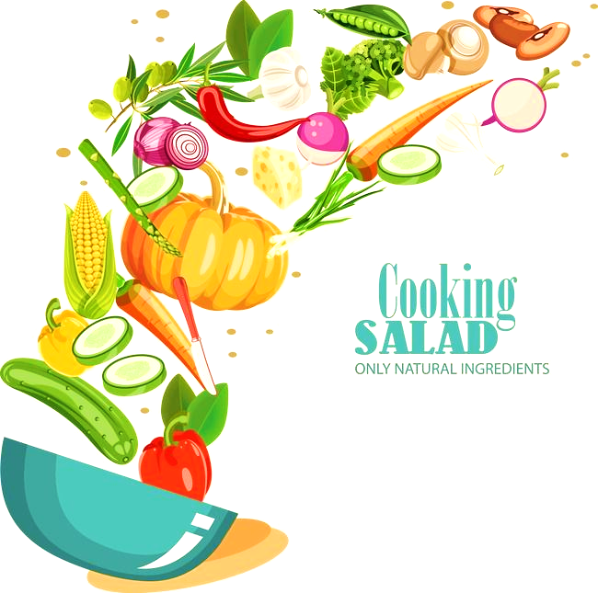
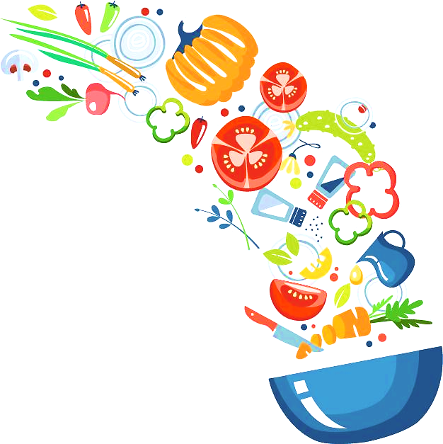
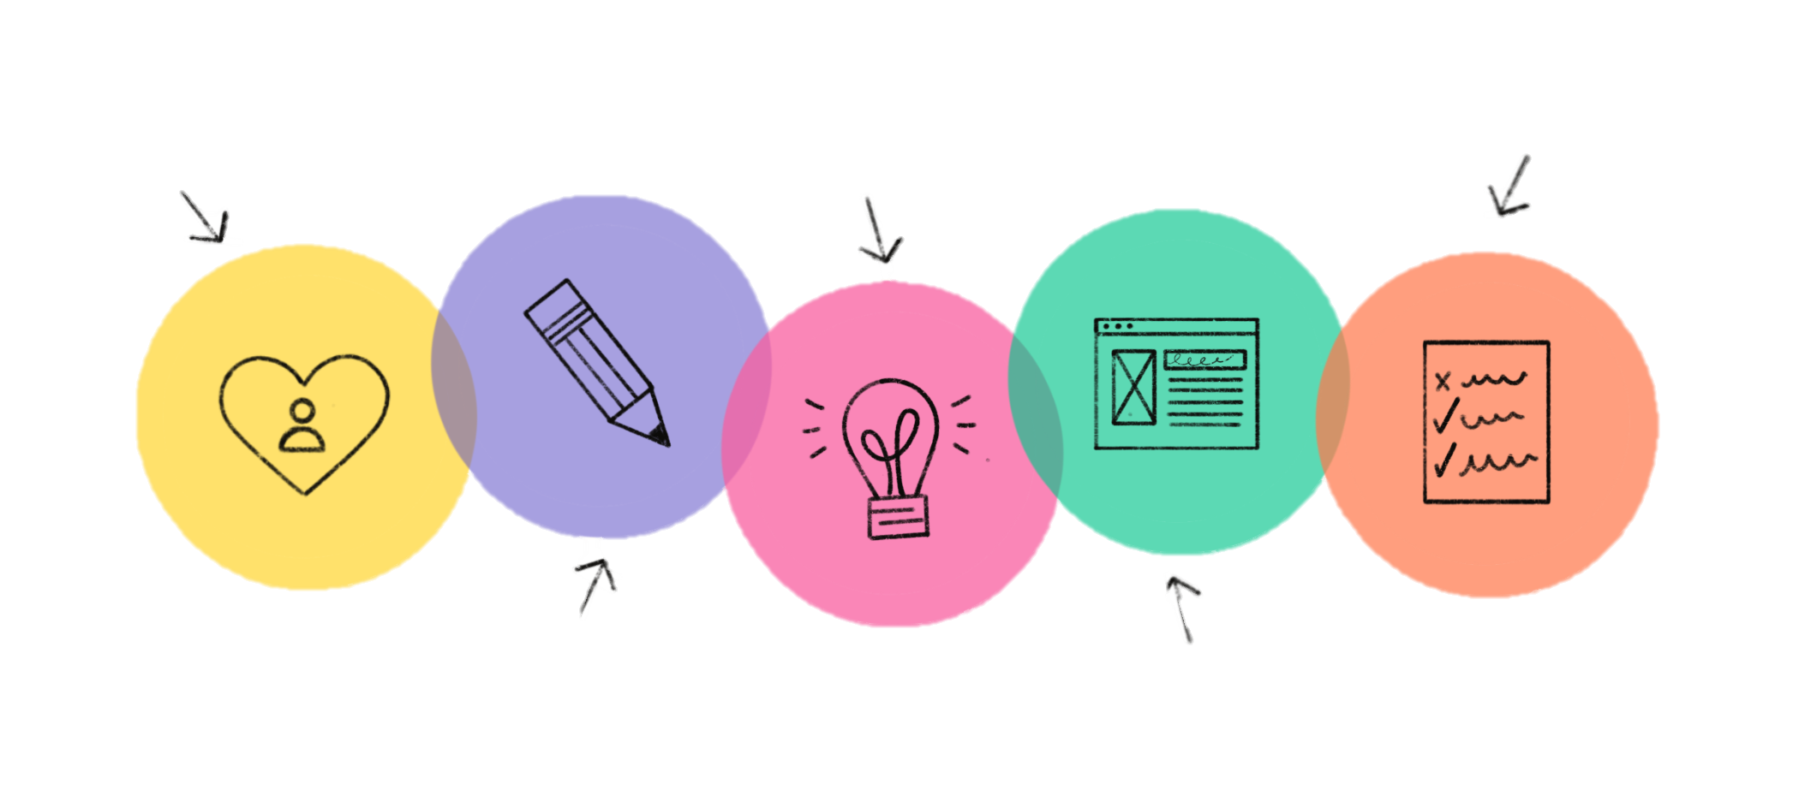
Design Thinking Model
TEST
EMPATHIZE
IDEATE
DEFINE
PROTOTYPE

Slide 3
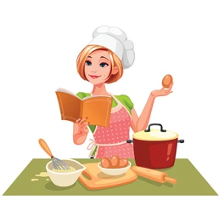
Empathize
Name : Mom
Profile : แม่บ้าน วัย 56
Lifestyle : คอยดูแลเรื่องอาหารการกินของสมาชิกในครอบครัว 4 คน ทำให้ทุกๆวันจะต้องเจอปัญหาให้คิดหนักคือ “มื้อนี้จะทำอะไรกิน” 3 ครั้งต่อวัน แม้ว่าทั้ง 4 คนจะเป็นคนกินง่ายก็ตาม
เพราะความที่เป็นคุณแม่สายประหยัด จึงใช้วิธีซื้อวัตถุดิบทีละมากๆ เพื่อให้ได้ราคาถูก และไม่ต้องออกไปซื้อบ่อยๆ ถ้าเป็นของสดก็ซื้อมาแล้วแช่ฟรีซไว้จนบางทีก็ลืมไปว่าซื้อมา
แต่เมนูที่ทำเป็นก็มีไม่มาก จึงศึกษาเมนูใหม่ๆจากใน YouTube แต่ก็ทำได้ไม่อร่อยเท่าต้นฉบับ และมักประสบปัญหาขาดวัตถุดิบในเวลาที่ต้องการ

Slide 4
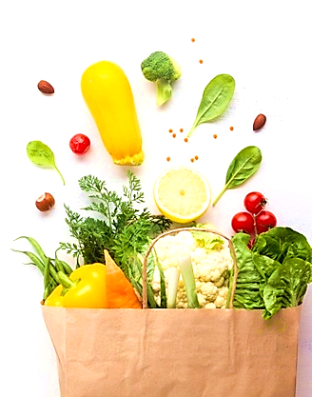
Define
User Description : มื้อนี้จะทำอะไรกินกันดี...อะไรก็ได้...แล้วมันคืออะไรล่ะ
User’s need : อยากให้มีเมนูแนะนำว่าวัตถุดิบที่มีอยู่สามารถทำเมนูไหนได้บ้าง แล้วทำอย่างไร ที่สำคัญคือทำอย่างไรให้อร่อยแบบต้นฉบับ
User’s insight :
อยากทำอาหารอร่อยๆให้ทุกคนได้รับประทาน จึงไม่ชอบสั่ง Delivery
บางครั้งเวลาจะลองทำเมนูใหม่ๆ ที่ดูมาจากใน YouTube แต่เมื่อจะลงมือทำก็จำเทคนิค วิธีทำไม่ได้แล้ว พอจะหาใน YouTube อีกครั้งก็ใช้ไม่คล่องหาไม่เจอ
วัตถุดิบที่ซื้อตุนเอาไว้จนลืม บางครั้งเน่าเสียต้องทิ้งไป ก็รู้สึกเสียดายของ

Slide 5

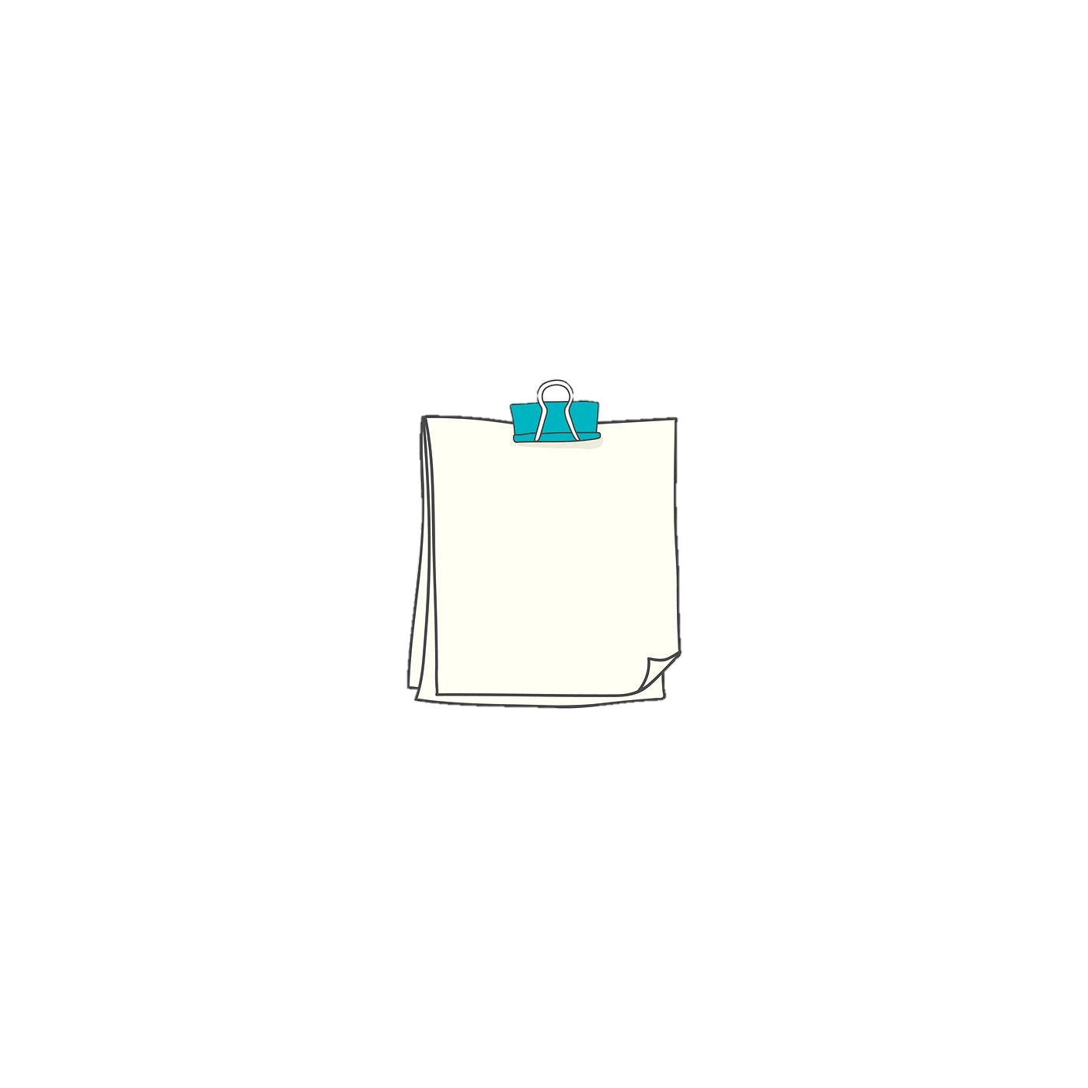
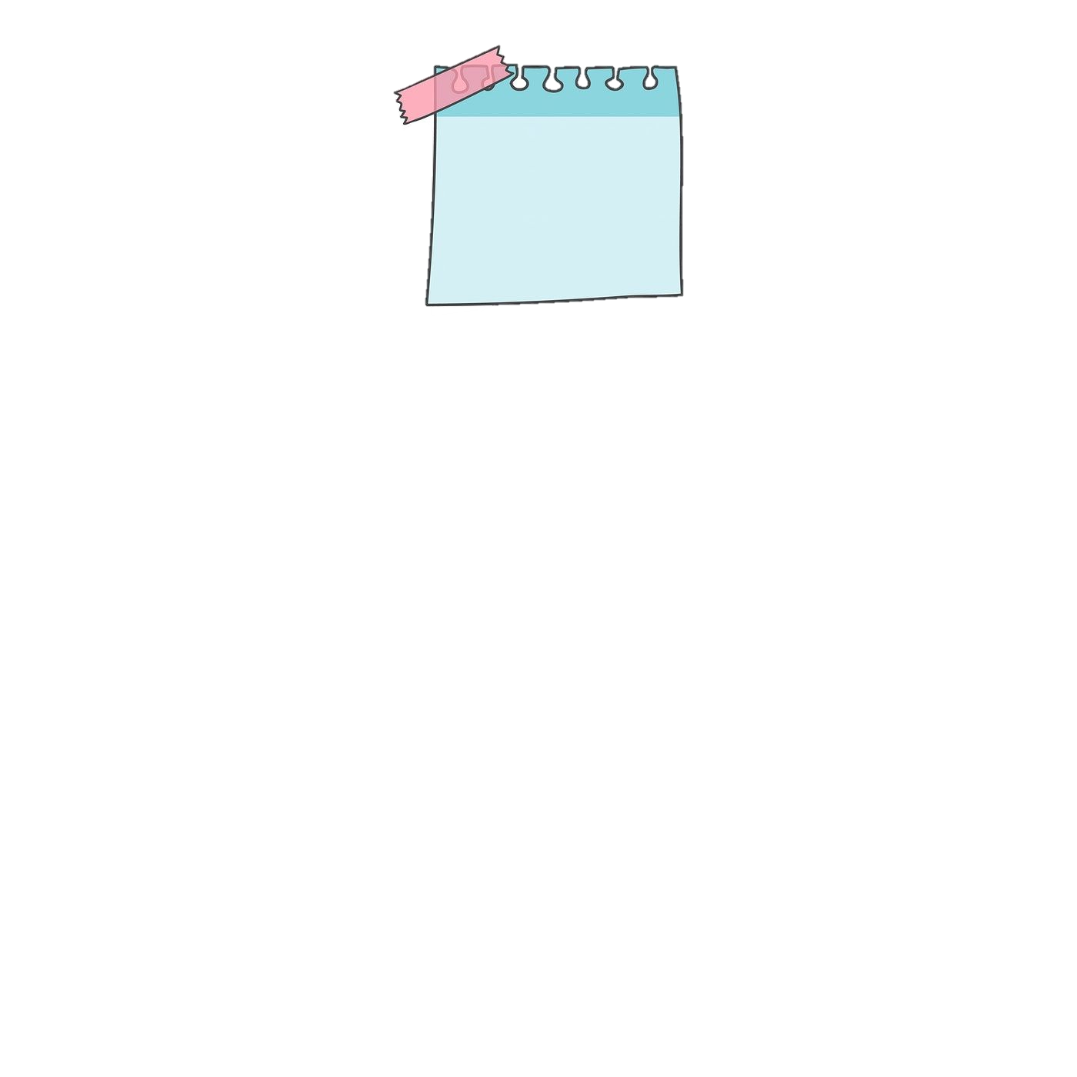
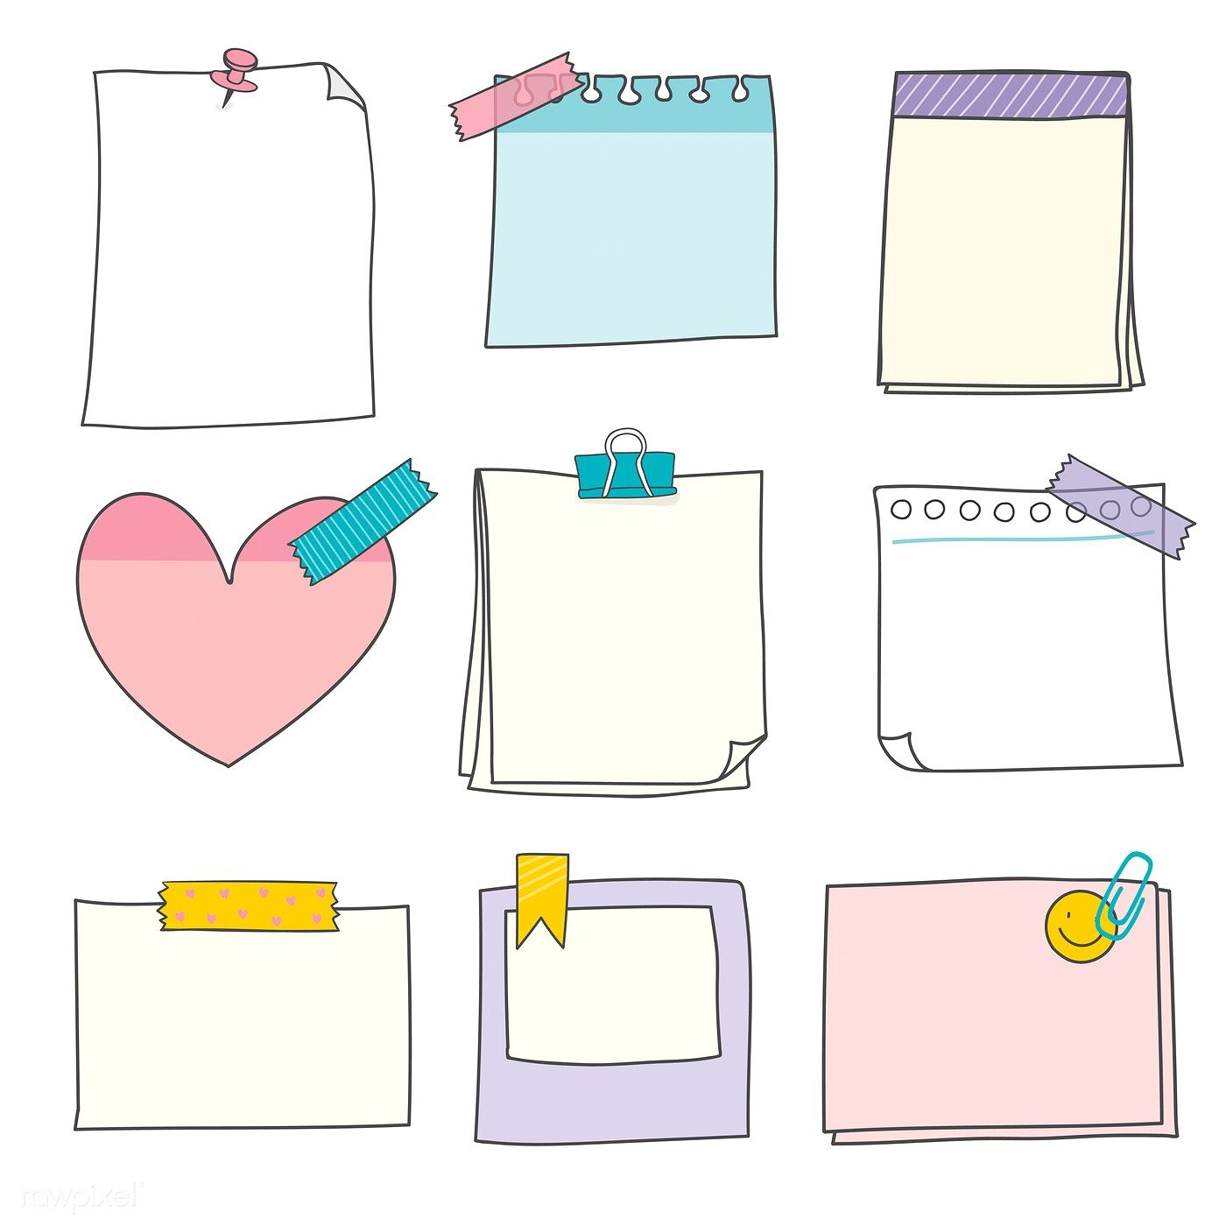
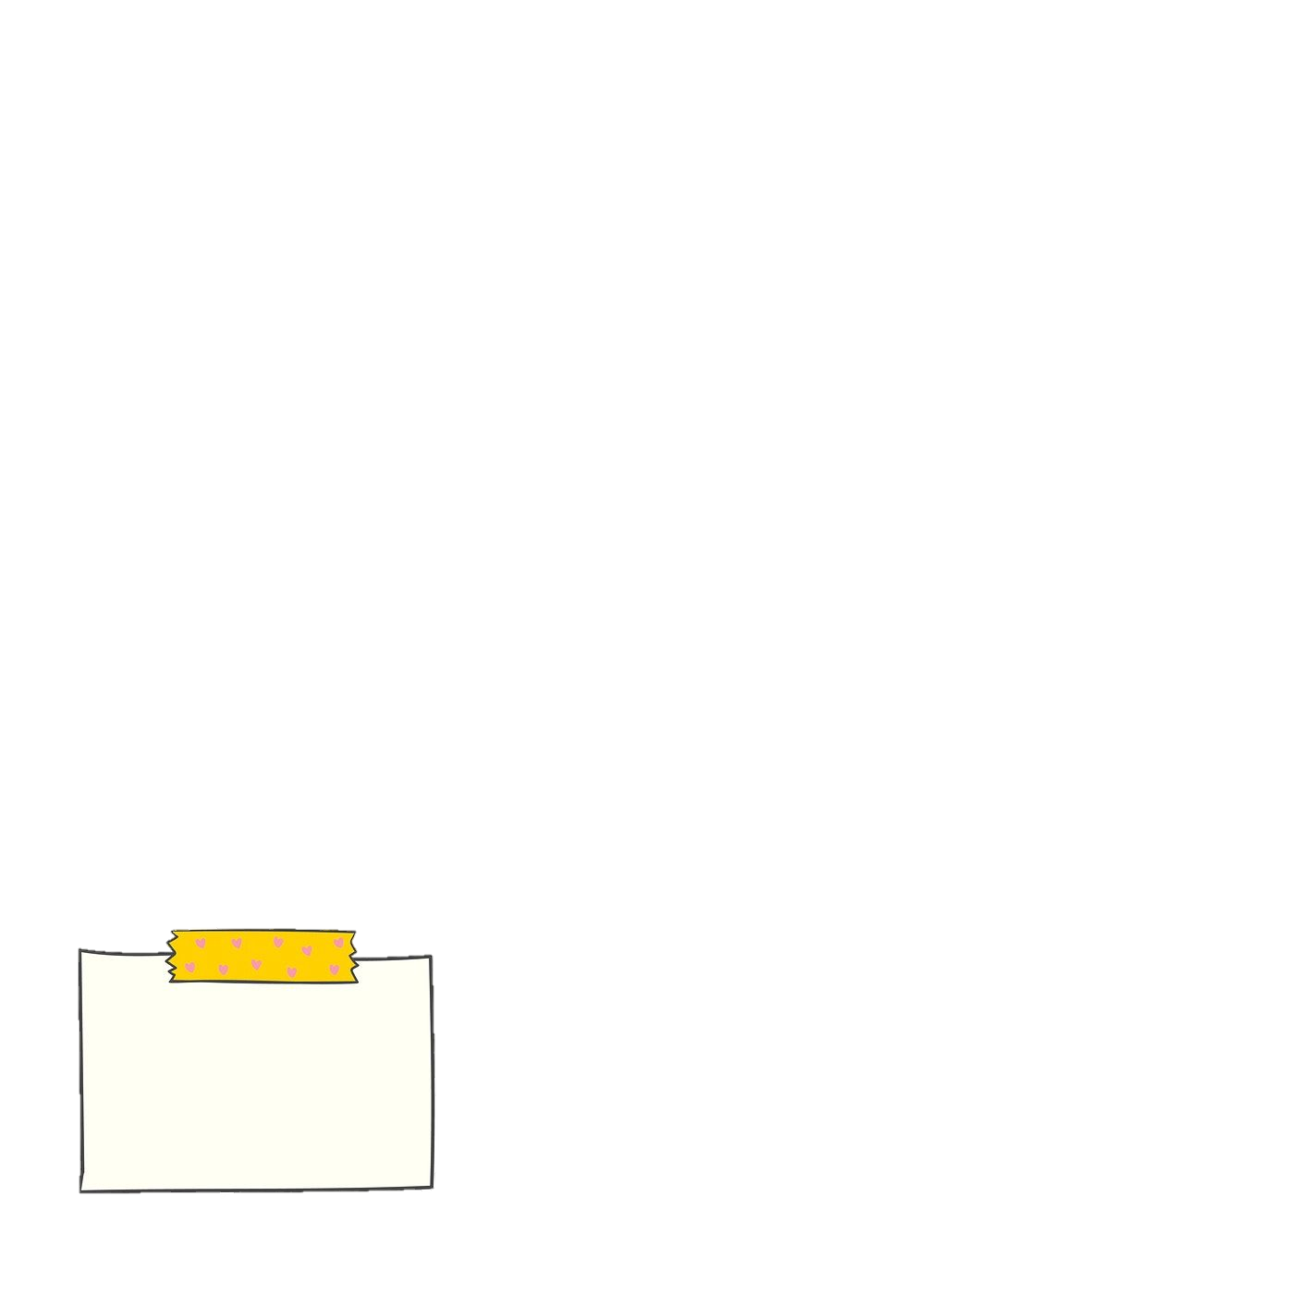

Ideate
มีระบบจัดเก็บข้อมูลและวิเคราะห์รสชาติอาหารที่ชอบ เพื่อเอามาประมวลผลและเสนอแนะเมนูใหม่ๆที่ยังไม่เคยทำ
มีระบบแนะนำเมนูประจำวันและบอกวัตถุดิบ ขั้นตอนการทำ พร้อมเคล็ดลับความอร่อย
มีระบบจัดเก็บข้อมูลวัตุดิบที่เก็บอยู่ในตู้เย็น ตู้กับข้าว ว่ามีอะไรบ้าง ซื้อมาวันไหน มีการแจ้งเตือนให้นำไปประกอบอาหารภายในวันไหน เพื่อให้อาหารสดใหม่เสมอ
มีระบบวิเคราะห์ข้อมูลวัตถุดิบที่มีอยู่และ Recommend เมนูที่สามารถนำวัตถุดิบที่มี มาทำเมนูอะไรได้บ้าง
มีระบบแจ้งเตือนวัตถุดิบใกล้หมด พร้อม list รายการที่ควรซื้อ

Slide 6
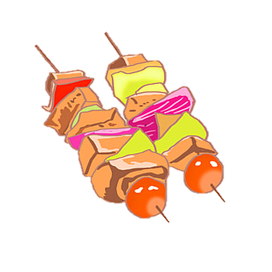

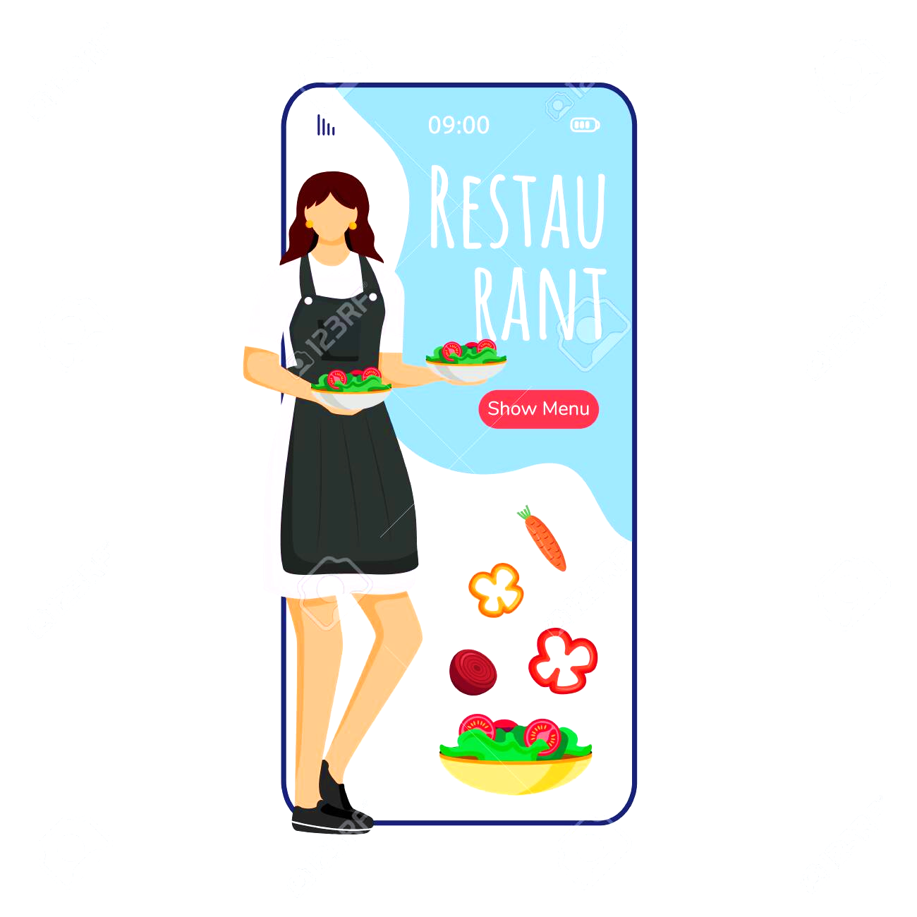
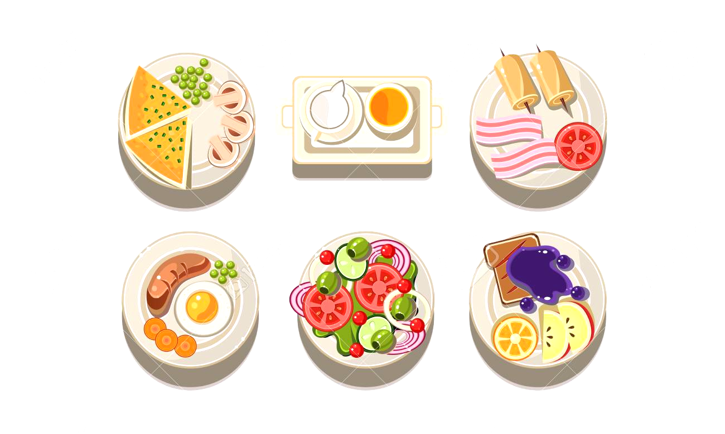


Prototype
มีระบบเก็บข้อมูลวัตถุดิบทั้งที่อยู่ในตู้เย็นและตู้กับข้าว ว่ามีอะไรอยู่บ้าง ซื้อมาเมื่อไหร่ ต้องนำไปประกอบอาหารภายในเมื่อไหร่ อาหารถึงจะยังสดอยู่
ข้อมูลถูกส่งมาประมวลผลใน App เพื่อเสนอแนะเมนูให้คุณแม่เลือก พร้อมกับขั้นตอนและบอกเคล็ดลับความอร่อย
ครอบครัวมีอาหารอร่อยให้รับประทานทุกมื้อ...คุณแม่ปลื้ม

Slide 7
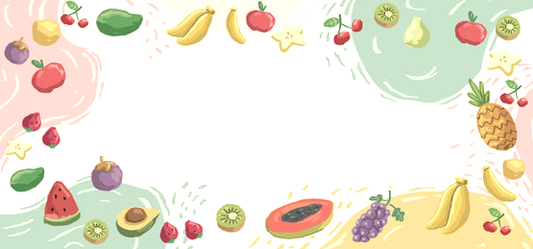
Like
Dislike
ไม่ต้องเสียเวลาคิดว่ามื้อถัดไปจะทำอะไรกินดี
วัตถุดิบที่ซื้อมาจะไม่เน่าเสียโดยไม่รู้ตัว
ไม่ต้องคอยสำรวจวัตถุดิบว่าอะไรหมดแล้วบ้าง
เสียเวลาเก็บข้อมูลการซื้อวัตถุดิบในแต่ละครั้ง
เมนูที่ระบบแนะนำอาจไม่ถูกปาก
เมนูที่แนะนำอาจไม่มีอุปกรณ์ครัวครบถ้วนเพียงพอ
Test
Question
Idea
คุณแม่จะสามารถใช้งานระบบเป็นหรือเปล่า ยุ่งยากไหม
วัตถุดิบที่เป็นของสดอาจคาดการณ์ระยะเวลาที่ของจะเสียคลาดเคลื่อนหรือเปล่า
สามารถนำไปต่อยอดกับ App Delivery ให้สั่งวัตถุดิบเมื่อของใกล้หมดแบบอัตโนมัติ โดยผูกบัญชีลูกค้าเอาไว้แล้ว แค่กดสั่ง ก็จัดส่งได้เลย

